Slide 1
المحاضره 17

Slide 5
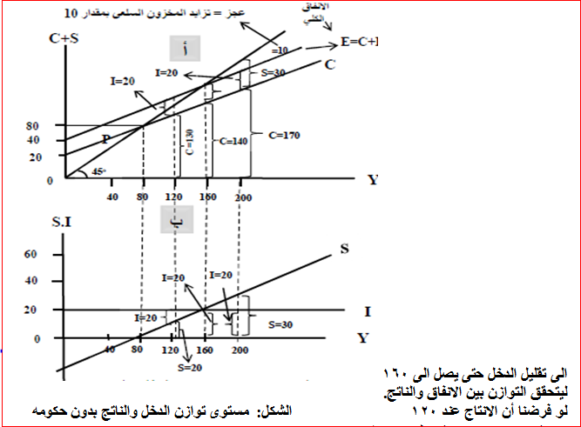

Slide 6
